Slide 1
Geschichte in fünf Ergreifung Eichmanns (1960)

Slide 2
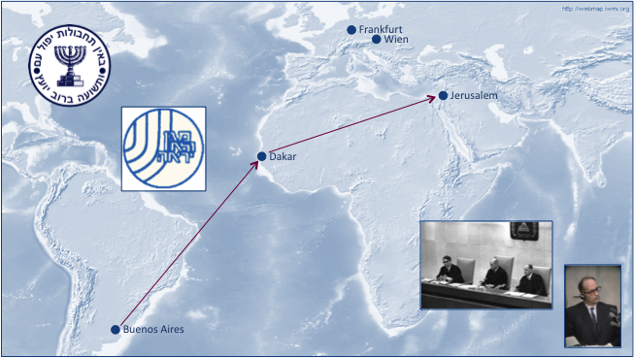
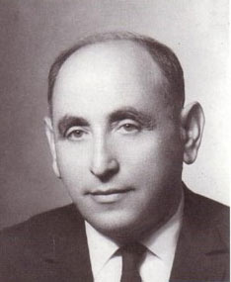
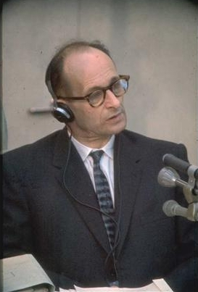
Überblick
Die Beteiligten
Mossad
Shin Bet
Isser Harel
(1912 – 18. Feb. 2003)
Mossad-Direktor
Insb. folgende Mossad- & Shin Bet-Agenten:
Rafi Eitan (23. Nov 1926 – )
Datum
11. – 22. Mai 1960
Ort
Argentinien
Ereignis
Ergreifung von Adolf Eichmann in Argentinien & Verbringung nach Israel durch Mossad & Shin Bet
Peter Malkin (27. Mai 1927 – 01. März 2005)
Zwi Aharoni (06. Feb. 1921 – 26. Mai 2012)
Adolf Eichmann
(19. März 1906 – 31. Mai 1962)

Slide 3
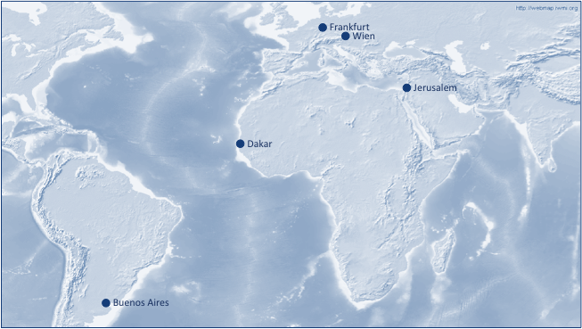
Hintergrund
Vielzahl von Nazi-Verbrechern kann entkommen & sich verstecken
Vielzahl von Nazi-Verbrecher kann über die Rattenlinie insb. mit Hilfe von ehemaligen SS-Angehörigen & der katholischen Kirche nach Südamerika, insb. Argentinien entkommen
Argentinien liefert kaum Nazi-Verbrecher aus

Slide 4
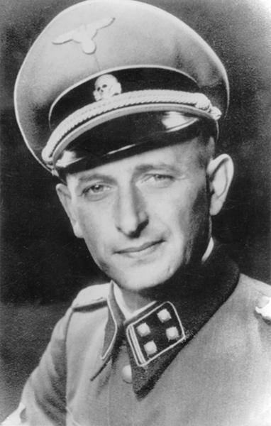
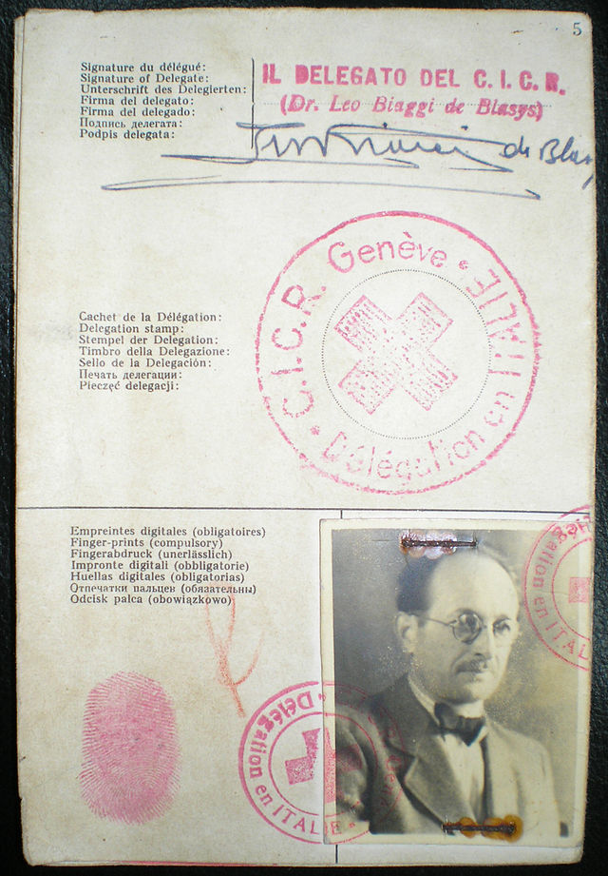
Verlauf: Verbrechen & Flucht Eichmanns
1939 – 1945: SS-Obersturmbannführer (Oberstleutnant) Eichmann organisiert die Massendeportation von Juden in Ghettos & Vernichtungslager
1945 – 1950: Eichmann lebt unter falschen Namen in der Lüneburger Heide
Frankfurt
Wien
Jerusalem
1946: In den Nürnberger Prozessen wird das Ausmaß von Eichmanns Verbrechen öffentlich
Dakar
14. Juli 1950: Eichmann erreicht über die „Rattenlinie“ Argentinien unter dem Namen Ricardo Klement
1952: Eichmann holt seine Familie nach Argentinien
1960: Eichmann & seine Familie ziehen in ein Haus in der Garibaldi Straße, Buenos Aires
Buenos Aires

Slide 5
Verlauf: Lokalisierung Eichmanns
1956: Lothar Herrmanns (1938 aus Deutschland emigriert) Tochter Sylvia trifft Eichmanns Sohn
Frankfurt
Wien
1956: Lothar Herrmann meldet dem hessischen Generalstaatsanwalt Fritz Bauer, Eichmann lokalisiert zu haben
Jerusalem
Dakar
1957: Fritz Bauer informiert persönlich Mossad-Direktor Isser Harel über Eichmanns Aufenthaltsort
Feb. 1960: Nazi-Jäger Simon Wiesenthal lässt Eichmanns sehr ähnlich sehenden Bruder fotografieren & übergibt die Fotos zur Identifizierung Eichmanns an den Mossad
März 1960: Observation Eichmanns & Bestätigung seiner Identität durch Shin Bet-Offizier Zvi Aharoni
Buenos Aires

Slide 6
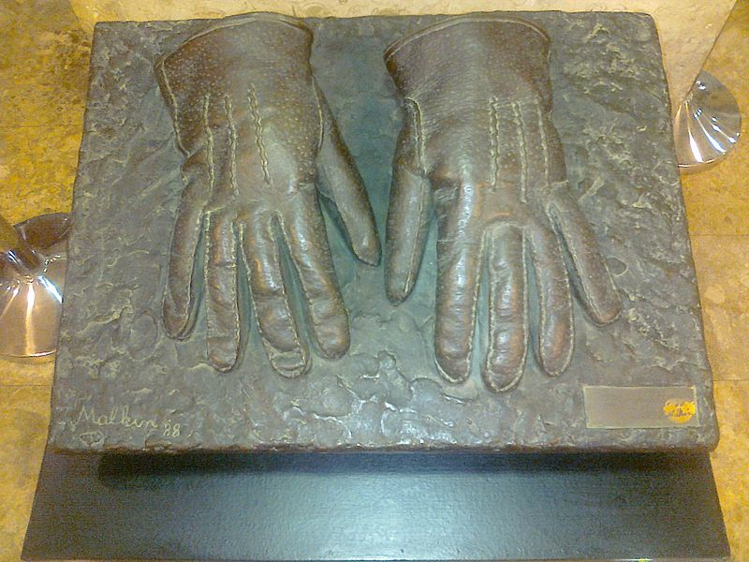
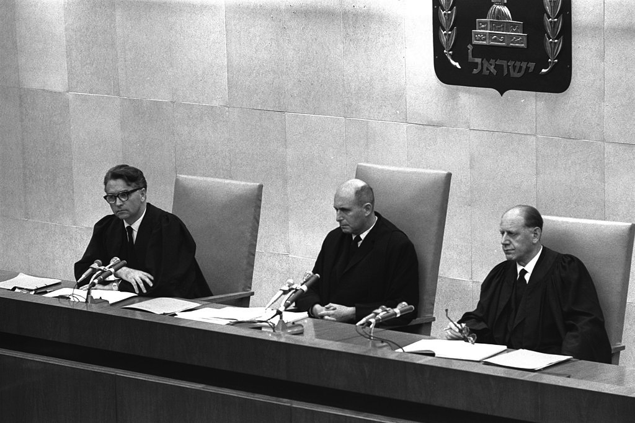
Verlauf: Ergreifung Eichmanns
April / Mai 1960: Isser Harel fliegt nach Buenos Aires & beauftragt Rafi Eitan Eichmann, mit einem kombinierten Mossad- & Shin Bet-Team (8 Agenten) zu ergreifen
22. Mai 1960: Ankunft in Israel
Frankfurt
Wien
11. Mai 1960: Peter Zvi Malkin & 2 weitere Mossad-Agenten überwältigen Eichmann in der Garibaldi Str. auf dem Weg vom Bus nach Hause & verbringen ihn in ein Safe House
Jerusalem
Dakar
11. April 1961: Beginn des Eichmann-Prozess in Jerusalem
20. Mai 1960: Eichmann wird betäubt, als betrunkener Steward ausgegeben & mit einer El Al-Maschine ausgeflogen
Bronzeguss der Handschuhe, die Malkin bei der Ergreifung Eichmanns trug
Buenos Aires
11. – 20. Mai 1960: Verhör Eichmanns zur Bestätigung seiner Identität

Slide 7
Folgen
Auf Grund der Verletzung argentinischer Souveränität diplomatischer Disput zw. Argentinien & Israel, der nach Verhandlungen am 03. Aug 1960 einvernehmlich beigelegt wird
Antisemitische Ausschreitungen von rechtsextremen Gruppen in Argentinien
Eichmann-Prozess in Jerusalem mit den Folgen:
Gerechtigkeit, soweit dies in Anbetracht der Schwere der Nazi-Verbrechen & des jüdischen Leids überhaupt möglich ist
Kollektive Aufarbeitung der Shoa, soweit möglich

Slide 8
www.geschichte-in-5.de

